Slide 1

Présentation du projet 4elements en cascade
Laravel , SQLITE ET figma.

Slide 2
Le projet 4elements est un site web ambitieux qui vise à combiner les quatre éléments essentiels : Terre, Eau, Air, et Feu. Notre équipe a choisi d’utiliser les technologies suivantes pour réaliser ce projet :
Laravel : Un framework PHP robuste et flexible pour le développement web.
Blade : Le moteur de templates intégré à Laravel, qui facilite la création de vues dynamiques.
Tailwind CSS : Un framework CSS moderne qui permet de concevoir des interfaces élégantes et réactives.
SQLite : Une base de données légère et performante pour stocker les informations du site.
Figma : L’outil de conception collaboratif que nous avons utilisé pour créer les maquettes et les designs.

Slide 3
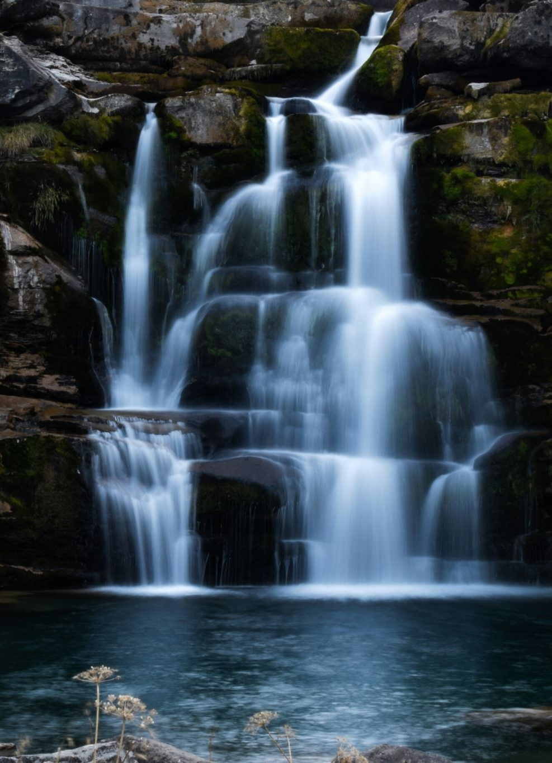
Méthodologie de gestion de projet
Planification
Page d’accueil : La page principale du site, qui présentera les informations essentielles sur les quatre éléments.
Page recette individuelle : Une page dédiée à chaque élément, avec des détails spécifiques et des recettes associées.
Pages formulaires : Des formulaires pour collecter des informations des utilisateurs, telles que des commentaires ou des inscriptions.
CRUD recettes : La possibilité de créer, lire, mettre à jour et supprimer des recettes liées aux éléments.

Slide 4
Méthodologie de gestion de projet
Planification
Page d’accueil : La page principale du site, qui présentera les informations essentielles sur les quatre éléments.
Page recette individuelle : Une page dédiée à chaque élément, avec des détails spécifiques et des recettes associées.
Pages formulaires : Des formulaires pour collecter des informations des utilisateurs, telles que des commentaires ou des inscriptions.
CRUD recettes : La possibilité de créer, lire, mettre à jour et supprimer des recettes liées aux éléments.

Slide 5
Méthodologie de gestion de projet
Implémentation
Création des pages : L’équipe a commencé à développer les différentes pages du site en utilisant les technologies choisies.
Style : Nous avons appliqué la charte graphique et utilisé Tailwind CSS pour rendre les pages attrayantes.
Base de données : Nous avons utilisé SQLite pour stocker les informations du site.
Remplir la base de données : Nous avons ajouté des recettes et des éléments pour tester le fonctionnement du site.

Slide 6
Méthodologie de gestion de projet
Validation
Enfin, nous avons réalisé des tests d’utilisabilité pour nous assurer que le site répondait aux attentes des utilisateurs. Nous avons recueilli des retours et apporté des ajustements si nécessaire.

Slide 7
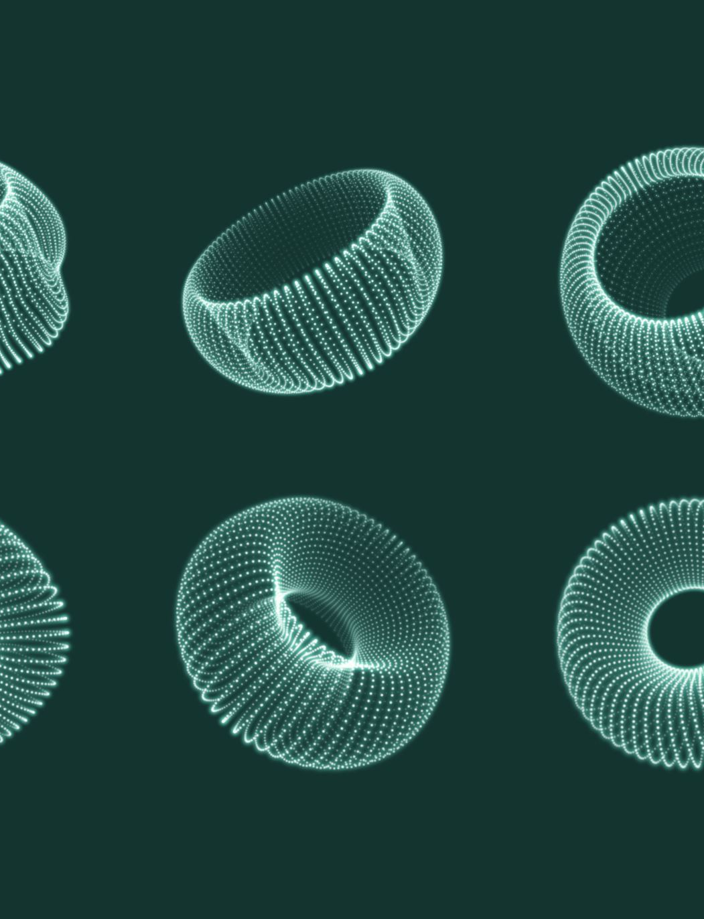
Répartition des tâches
Maquette fil de fer : Tiago et Yasmin ont créé des maquettes basiques pour visualiser la structure des pages.
Maquette graphique Tiago et Yasmin, nous avons affiné les maquettes en y ajoutant des éléments visuels tels que les couleurs, les polices et les images.
Charte graphique Tiago et Yasmin ont défini une charte graphique cohérente pour garantir une expérience utilisateur harmonieuse.
Implémentation - Création des vues : Tiago s’est chargé de développer les différentes pages du site en utilisant les technologies choisies.
Implémentation - Création de la base de données : Matheus a mis en place la base de données SQLite pour stocker les informations du site.
Implémentation - Remplissage de la base de données : Matheus a également ajouté des recettes et des éléments pour tester le fonctionnement du site.
Implémentation - Création des contrôleurs et des modèles : Clara a développé les contrôleurs et les modèles nécessaires pour gérer l’affichage des données sur le site.
Validation : Clara a réalisé des tests d’utilisabilité pour s’assurer que le site répondait aux attentes des utilisateurs.

Slide 8

Conclusion
Le projet 4elements est un exemple de collaboration réussie entre les éléments techniques et créatifs.

